Slide 1
Системи лінійних нерівностей з однією змінною

Slide 2
ДЕВІЗ УРОКУ:
“Усі людські вміння - це суміш терпіння і часу.”
ОноРе Де Бальзак

Slide 3
Папуга, Мавпа і число
Папуга і мавпа обговорюють певне число. Відомо, що папуга завжди говорить правду, а мавпа завжди бреше.
Мавпа: число непарне. Папуга: у цьому двозначному числі цифра десятків на 2 більше, ніж цифра одиниць. Мавпа: У ньому є така ж цифра, як у числі 24. Яке число обговорюють мавпа та папуга?
ВІДПОВІДЬ: 86

Slide 4
Перевірка домашнього завдання
Посилання для завдання

Slide 5
Інтелектуальна розминка
Числові інтервали
Цілі числа з числового проміжку
Знайти перерізи наступних проміжків

Slide 6
ПОМІРКУЙТЕ:
Знайдіть область визначення виразу:
$\sqrt{x−4}$ + $\sqrt{4−x}$ .
Чи існує трикутник зі сторонами, які пропорційні числам 7; 4; 12 ?
Одна господиня купила на ринку 10 кг яблук і заплатила за них більше, ніж 18 грн. Друга господиня купила такі ж яблука і заплатила за 5 кг менше, ніж 14 грн. За якою ціною купували яблука господині?

Slide 7
Системи лінійних нерівностей з однією змінною та їх розв’язування

Slide 8
Очікувані результати:
Маємо ознайомитися з означеннями системи лінійних нерівностей з однією змінною та розв'язку системи нерівностей;
Маємо навчитися розв'язувати задачі та приклади, що передбачають розв'язування систем лінійних нерівностей з однією змінною.

Slide 9
Чи є числа -4; 0; 5 розв'язками системи нерівностей?
$$\left\{\begin{aligned}&3x≤0, \\ &x+7≥0;\end{aligned}\right.$$

Slide 10
Розв'язати систему нерівностей:
$$\left\{\begin{aligned}&−4x≤−12, \\ &x+2>6;\end{aligned}\right.$$
$$\left\{\begin{aligned}&−4x≤−12, |:(−4) \\ &x+2>6;\end{aligned}\right.$$
$$\left\{\begin{aligned}&x≥3, \\ &x>4.\end{aligned}\right.$$
Відповідь: $x$ $∈$ (4; +$∞$)

Slide 11
Розв'язати систему нерівностей:
$$\left\{\begin{aligned}&5x−25<0, \\ &0,5x−3>0;\end{aligned}\right.$$
$$\left\{\begin{aligned}&5x<25, |:5 \\ &0,5x>3;|∗2\end{aligned}\right.$$
$$\left\{\begin{aligned}&x<5, \\ &x>6.\end{aligned}\right.$$
Відповідь: система немає розв'язку

Slide 12
Розв'язати систему нерівностей:
$$\left\{\begin{aligned}&1,4a−7≤7, \\ &6−2a<5;\end{aligned}\right.$$
$$\left\{\begin{aligned}&1,4a≤14, |:1,4 \\ &−2a<−1;|:(−2)\end{aligned}\right.$$
$$\left\{\begin{aligned}&a≤10, \\ &a>0,5.\end{aligned}\right.$$
Відповідь: $a∈$ (0,5; 10]

Slide 13
Робота з підручником - 9 клас, Алгебра, Н.С. Прокопенко, 2021 р. (стор. 78-79)
1. Що означає розв’язати систему нерівностей?
Розв’язати систему нерівностей означає знайти всі її розв'язки або довести, що розв'язків немає.
2. Що називають розв’язком системи нерівностей?
Розв’язком системи нерівностей з однією змінною називають значення змінної, яке перетворює кожну нерівність системи в правильну числову нерівність.
3. Що таке множина розв’язків системи нерівностей?
Усі розв’язки системи нерівностей утворюють множину розв’язків системи нерівностей

Slide 14
Розв'язування вправ:
$$\left\{\begin{aligned}&4\left(x−3\right)−\left(x+5\right)>3\left(x−2\right), \\ &2\left(x+3\right)−5\left(x−6\right)>4\left(x−2\right);\end{aligned}\right.$$
$$\left\{\begin{aligned}&0x>11, \\ &−7x>−44;|:(−7)\end{aligned}\right.$$
$$\left\{\begin{aligned}&4x−12−x−5>3x−6, \\ &2x+6−5x+30>4x−8;\end{aligned}\right.$$
$$\left\{\begin{aligned}&0x>11, \\ &x<\frac{44}{7};\end{aligned}\right.$$
$$\left\{\begin{aligned}&3x−17>3x−6, \\ &−3x+36>4x−8;\end{aligned}\right.$$
$$\left\{\begin{aligned}&немає розвязків, \\ &x<6\frac{2}{7}.\end{aligned}\right.$$
ВІДПОВІДЬ: немає розв'язків або ∅

Slide 15
Алгоритм розв’язування системи нерівностей з однією змінною
Розв'язати нерівності
Розв'язати кожну нерівність системи, використовуючи властивості нерівностей
нанести розв'язки на координатну пряму
Зобразити множину розв'язків кожної нерівності на одній координатній прямій
записати відповідь
Знайти переріз числових проміжків, записати відповідь

Slide 16
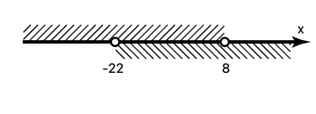
Розв’яжіть подвійну нерівність:
-4$<\frac{x+2}{5}<$10 $− x$;
$$\left\{\begin{aligned}&x>−22, \\ &6x<48;\end{aligned}\right.$$
-4$<\frac{x+2}{5}<$10 $− x$; | $∗$ 5
$$\left\{\begin{aligned}&x>−22, \\ &x<8;\end{aligned}\right.$$
-20$<x+2<\text{5}\text{0}−\text{5}x$;
$$\left\{\begin{aligned}&x+2>−20, \\ &x+2<50−5x;\end{aligned}\right.$$
Відповідь: $x$ $∈$ (-22; 8)

Slide 17
ЗАДАЧА: Одна господиня купила на ринку 10 кг яблук і заплатила за них більше, ніж 18 грн. Друга господиня купила такі ж яблука і заплатила за 5 кг менше, ніж 14 грн. За якою ціною купували яблука господині?

Slide 18
Розв’язання:
$$\left\{\begin{aligned}&10x>18, \\ &5x<14;\end{aligned}\right.$$
$$\left\{\begin{aligned}&10x>18,|:10 \\ &5x<14;|:5\end{aligned}\right.$$
$$\left\{\begin{aligned}&x>1,8, \\ &x<2,8.\end{aligned}\right.$$
Відповідь: $x$ $∈$ (1,8; 2,8)

Slide 19
Турбуємося про своє здоров’я вправа “Здорові очі”

Slide 20
ВИКОНУЄМО ВПРАВИ САМОСТІЙНО
ПОСИЛАННЯ ДЛЯ ЗАВДАННЯ

Slide 21
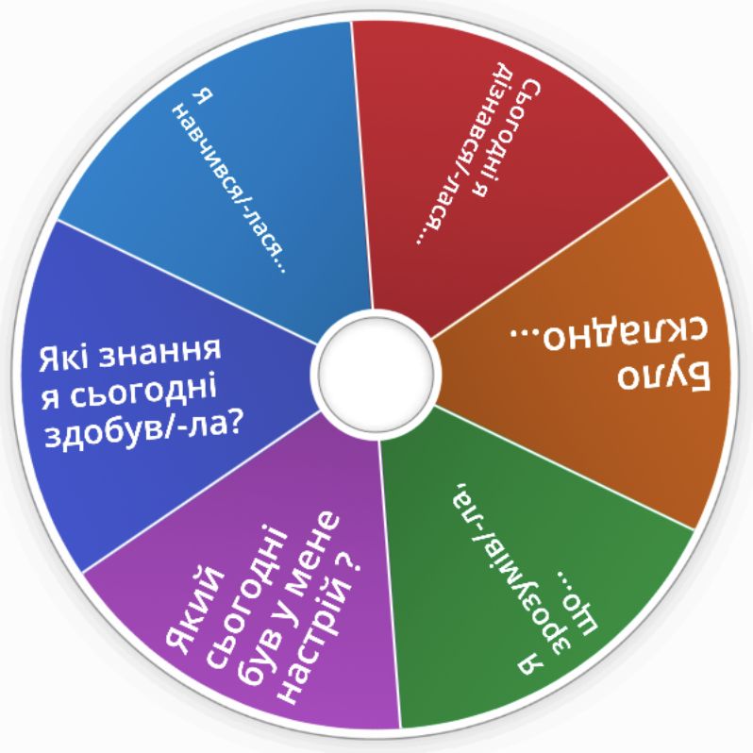
Підсумок уроку
КРУТИТИ

Slide 22
Як ви почувайтесь на завершення уроку? Які ваші емоції та враження?
Оберіть один зі смайликів та прикріпіть його на дошку
ПОСИЛАННЯ НА ДОШКУ
(код доступу – FJMZMMZ)

Slide 23
Домашнє завдання
Переглянути відеоурок за посиланням
Опрацювати §7 підручника
Виконати вправу 1 на сторінці 90
Виконати тести за посиланням

Slide 24
Використані ДЖЕРЕЛА:
https://naurok.com.ua/test/join?gamecode=2114393
https://wordwall.net/uk/resource/66565541/числові-проміжки
https://learningapps.org/display?v=pfpqrgpya24
https://wordwall.net/uk/resource/80961204/знайти-перерізи-наступних-проміжків
https://www.classtime.com/code/AHVQA6
https://wordwall.net/uk/resource/81128962
https://flinga.fi/s/FJMZMMZ
https://youtu.be/b2ywLeFJYps?si=k3ypf5l508oJ95q4
https://vseosvita.ua/test/go-settings?code=kiu156

